Slide 1
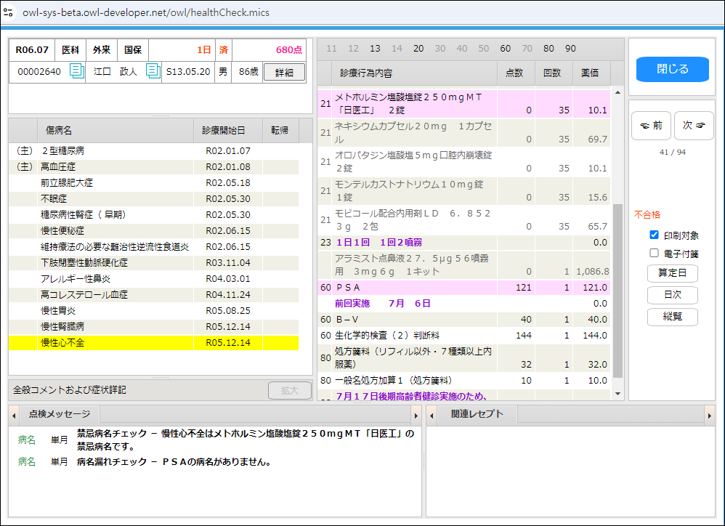
「適応症修正」画面 (禁忌病名設定)
禁忌病名のチェック
医薬品の「禁忌病名」を設定してチェックすることができます。
* 注:都道府県によっては「慢性心不全」で審査が通らない場合もあります。
その事例から説明します。
「メトホルミン」
「慢性心不全」
禁忌病名チェック － 慢性心不全はメトホルミン塩酸塩錠２５０ｍｇＭＴ「日医工」の禁忌病名です。
「慢性心不全」に「メトホルミン」を投与することが査定される都道府県があります。
メトホルミンの「禁忌病名登録」で「慢性心不全」が存在し不合格判定となりました。
- 当該対象医薬品は「ピンク色」と表示され、
- 禁忌病名に該当する対象病名は「黄色」と表示されます。
- 禁忌病名点検により不合格となったメッセージは「病名」と表示されます。
点検メッセージをダブルクリックすると、「適応症修正」画面が表示されます。

Slide 2
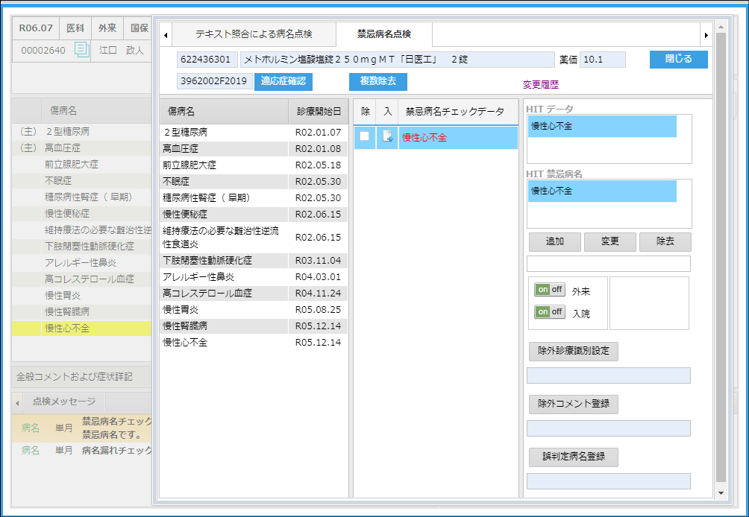
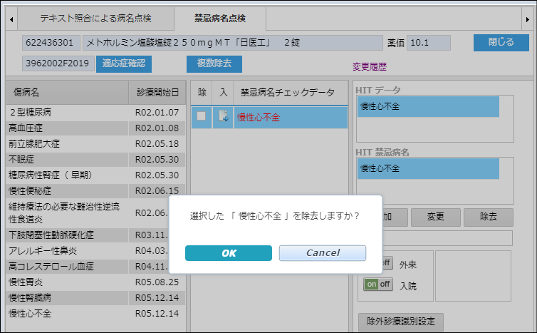
又は、「メトホルミン塩酸塩錠２５０ｍｇＭＴ「日医工」」をダブルクリックすると、「適応症修正」画面が表示されます。
「禁忌病名点検」 タブを選択して確認することができます。
「適応症修正」画面
「禁忌病名点検」 をクリックすると、禁忌病名設定画面が表示されます。
禁忌病名チェックデータは、適応病名を「病名文字列」で照合します。 当該禁忌病名チェックデータが適応病名と照らし合わせて含まれる場合、「HIT禁忌病名」となり不合格となりました。
「慢性心不全」を除去すると不合格判定が消えます。
* 以外の操作法は、「学習機能」の適応症修正画面の「チェックデータ」設定と類似していますので、ご参照ください。

Slide 3
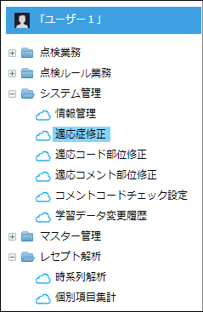
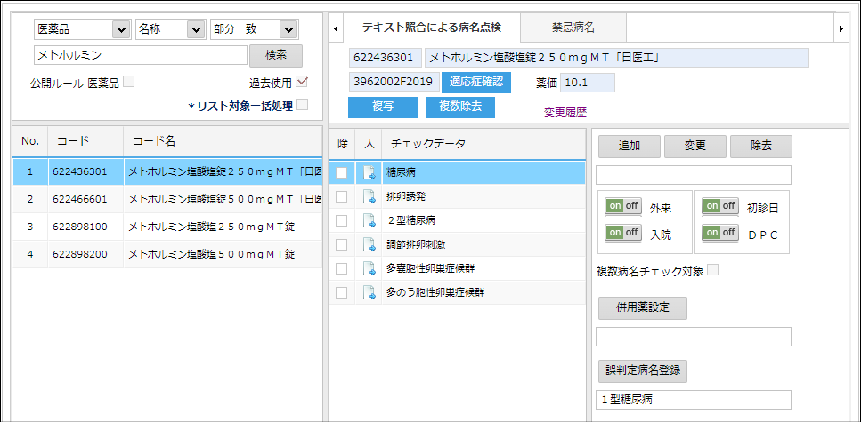
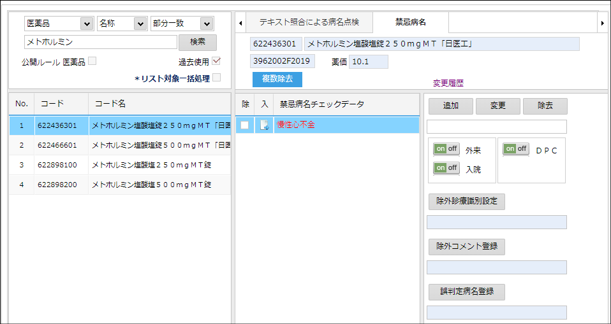
禁忌病名設定
禁忌病名設定は、「レセ画面点検」の画面点検だけでなく、
「システム管理」 ＞ 「適応症修正」で
適応症チェックデータと同じように登録管理できます。
「メトホルミン」を選択照会し、「メトホルミン塩酸塩錠２５０ｍｇＭＴ「日医工」」をダブルクリックします。
デフォルト画面には、「テキスト照合による病名点検（=適応症チェックデータ）」画面が表示されます。 [禁忌病名] タブを選択します。

Slide 4
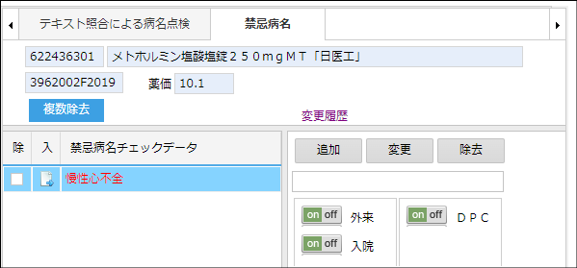
禁忌病名点検には、「禁忌病名チェックデータ追加」、「審査対象変更」、「除外診療識別設定」、「除外コメント登録」、「誤判定病名登録」があります。
１．禁忌病名チェックデータの追加
医薬品、検査ごとにチェックデータと呼ばれる文字列が設定されています。 この禁忌病名チェックデータで登録された文字列を含む病名があれば、「禁忌（適応）病名あり」（不合格）、なければ「禁忌（適応）病名なし」（合格）と判定します。
②
①
チェックデータ
① 入力欄に「慢性心不全」文字列が入り、
② 禁忌病名チェックデータに「慢性心不全」が追加されます。
操作により「レセ画面点検」の適応症修正画面でHIT禁忌病名に「慢性心不全」が表示されます。
２．審査対象の変更
審査対象を「ON」から「OFF」に変更すると、
「メトホルミン塩酸塩錠２５０ｍｇＭＴ「日医工」」は審査対象外となり、禁忌病名があっても「合格」と判定されます

Slide 5
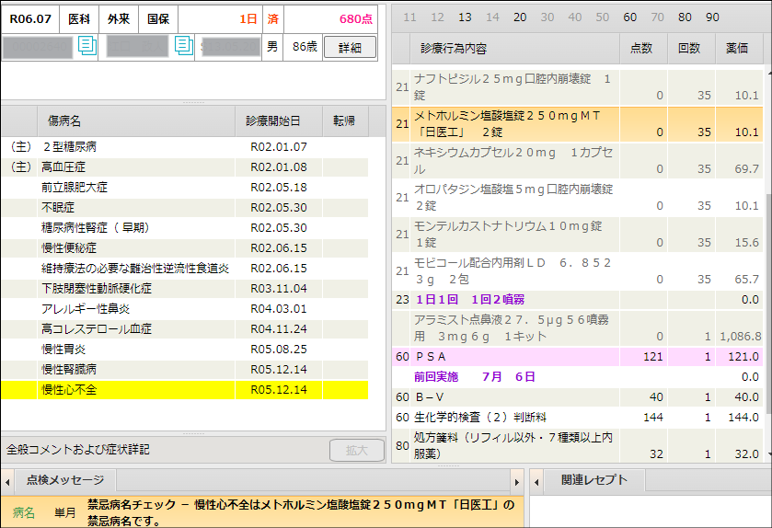
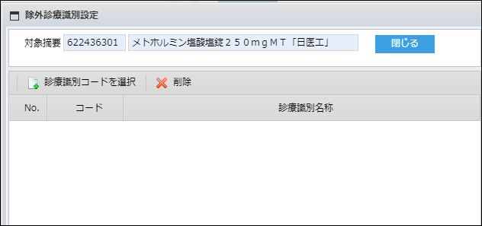
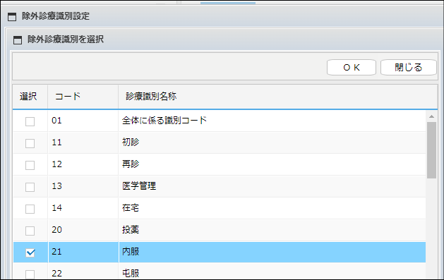
３．除外診療識別コードの設定
禁忌病名点検から除外される「診療識別コード情報」をオプションで設定できます。
下記は「メトホルミン」の禁忌病名で「慢性心不全」が不合格となりました。
21「メトホルミン」
適応症修正画面で「除外診療識別設定」を通じて診療識別コード（＝２１）を登録します。
診療識別 21 の 「内服」 を選択します。
-->「メトホルミン」の禁忌病名として「慢性腎不全」がありますが、「レセプト」内の「メトホルミン塩酸塩錠２５０ｍｇＭＴ「日医工」」は診療識別コードが21なので禁忌病名点検から除外され合格となります。

Slide 6
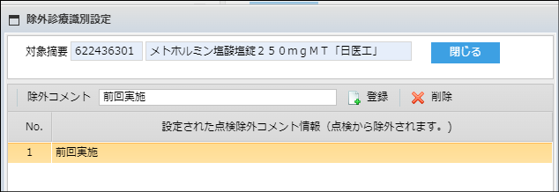
４. 除外「コメント」の設定
レセプトに除外コメント（CO）がある場合は、禁忌病名点検を除外します。 「診療識別コード」の設定と同じ方法でポップアップ設定画面で登録します。
-初めは「メトホルミン」の禁忌病名登録で「慢性心不全」が不合格となりました。
前回実施
コメント文字列「前回実施」をコメント入力欄に記入し、登録ボタンで設定登録します。
->「メトホルミン」の禁忌病名で「慢性腎不全」がありますが、「レセプト内のコメント（CO）文字列「前回実施」があるから禁忌病名点検から除外され合格となります。

Slide 7
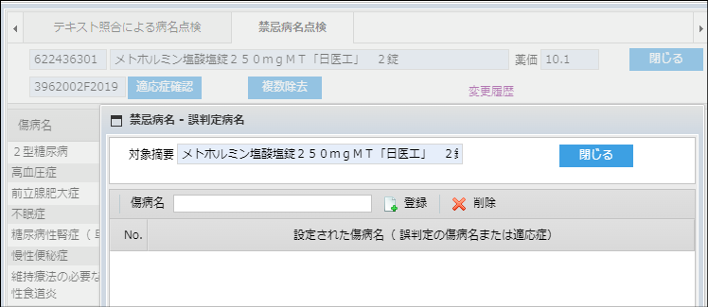
５．誤判定禁忌病名登録
誤判定病名設定方法は、病名点検の適応症チェックデータと同じです。
誤判定禁忌病名に設定されている病名は、万が一HIT病名があっても合格と判定します。
誤判定禁忌病名を設定する場合は、「誤判定病名登録」をクリックすると設定画面が表示されます。

